Slide 1


实验动物繁育及生命周期
汇报人：杨贺旻
科室：中心实验室
日期：2024.03.09

Slide 2
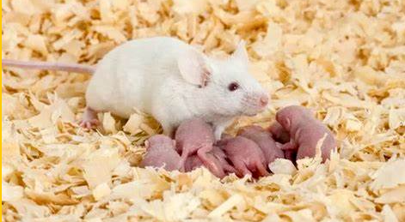
小鼠的繁育
在众多的实验动物中，小鼠有着饲养成本低、繁殖周期短、与人同源性高等优势，是大家做科学研究时的首选动物。

Slide 3
小鼠的繁育
小鼠繁育过程主要包括选择种鼠，合笼，受孕检测、孕鼠饲养和分笼等几个阶段。
选择种鼠
合笼
受孕检测
孕鼠饲养
分笼

Slide 4
小鼠的繁育 — 选择种鼠
1、年龄
一般小鼠的寿命为1-2年，其中生育期为1年。所以我们在选择种鼠时，应选择合适周龄的种鼠来用于繁育。
雄鼠8周龄，雌鼠6周龄就可以开始进行合笼繁育了。随着年龄的增长，雌鼠的生育能力在第二窝、第三窝时将达到最高，随后，雄鼠在8月龄，雌鼠在7月龄时繁殖能力显著下降，而超过10个月时就可进行淘汰了。
其中，小鼠年龄的计算是从小鼠出生那一天开始的，而不是从合笼日期开始算。即雄鼠选8周-8月龄；雌鼠选6周-7月龄。

Slide 5
小鼠的繁育 — 选择种鼠
2、外观
在挑选种鼠的时候，我们需要认真观察其外观，是否具备这些优良条件：如体格健壮、体态匀称、毛顺滑光亮、无外伤、行动敏捷，再检查雄鼠生殖器是否缺失。雌鼠是否有双阴道或阴道封闭的现象，尤其是生殖器官，以筛选出合适的、健康的种鼠用于繁育。
在合笼前我们要仔细查看，每只小鼠的生殖器官发育是否正常。
此外，繁殖鼠的体重以25克左右为宜；不选用瘦小或肥胖鼠、掉毛的鼠来进行繁殖。

Slide 6
小鼠的繁育 — 合笼
在合笼时，要先将雄鼠放入笼内，最好是提前2天将雄鼠单放，之后再按1:2或1:3的比例将雌鼠放置雄鼠笼内。
合笼方式主要有两种：
连续合笼：雌鼠雄鼠连续几天内一直在同一个笼子中；
间断合笼：一只雌鼠和一只雄鼠相处一天，然后就换另外的一只雌鼠 进来合笼；
注：常规采用连续合笼方法，待母鼠确定怀孕后可将公鼠取出与其他母鼠进行交配，并留孕鼠单独饲养照养子代。

Slide 7
小鼠的繁育 — 合笼
注意事项:
推荐放入2只雌鼠，产出的小仔数量最多，两只雌鼠还可以互相照顾幼仔，如果个别雌鼠母性较差，同笼的另一只雌鼠会充当“奶妈”的角色代为照顾小仔。
配繁时，一定要先放雄鼠！这一步是关键！雄鼠在笼盒里占据主导地位，否则雌鼠会拒绝交配甚至攻击雄鼠！
繁殖笼里一定要放筑巢材料，雌鼠可用筑巢材料给幼仔做窝，维持幼仔的体温，提高存活率。

Slide 8
小鼠的繁育 — 受孕检测
方法:
查阴拴：用镊子直接查阴道内有无阴拴（阴门口处乳白色、固态胶状物，是由雄性小鼠精囊腺和凝固腺的分泌物在阴道内凝固而形成的产物。）缺点：容易出现漏检和假孕。
注意：看到阴栓只能提示交配成功，受孕率并不是100%。
阴道涂片查精子：合笼第二天早上检查，用一次性的吸管沾取少量生理盐水，插入雌鼠阴道抽吸几下，涂在载玻片上，加一滴生理盐水后加盖玻片镜下观察，看到大量活精子在游动则代表受精。

Slide 9
小鼠的繁育 — 孕鼠饲养
发现怀孕小鼠后，应及时给予特殊照顾。
首先要给予充足的营养，除供给足够的块料外，还要定时饲喂少量瓜子、麦芽和拌有鸡蛋的软料等食物。
如果雌鼠多的话，可以把孕鼠妈妈和鼠爸分出来，过了21天分娩期后，再分笼。期间要密切注意孕鼠及仔鼠的生长情况。
小鼠的健康状况与母鼠妈妈的哺乳能力、生产胎次有密切关系。因此要注意母鼠的状态，视情况决定是否采用代乳鼠，并进行仔鼠的断奶分笼及编号。

Slide 10
小鼠的繁育 — 分笼
在仔鼠出生的第21天，我们就得将他们和母鼠分笼了。这是为了防止繁殖笼内出现多胎小仔鼠、防止鼠群混乱交配、防止代系混乱。但也不能提前分笼，这将导致小仔鼠夭折。
分笼后的小鼠建议按照标准密度5只一笼进行饲养，且尽量让其群居，不要单只放，因为孤独的小鼠也会产生忧郁症的症状。若需要单只一笼饲养，要注意它左右必须有“邻居”陪伴，要保证其生存环境相对合理。
分笼后，为了防止刚断奶的小鼠因为取食能力较弱而夭折，可在小鼠笼内放置少许碎饲料和果冻，以帮助小鼠取食。饲料投放应恰当，饲料投放量以一周食量为宜。

Slide 11
小鼠的繁育 — 食仔
原因 | 解决方法
在怀孕和哺乳期间营养不良，母鼠为维持自己的体力而食仔。 | 在怀孕期间食物中要适当增加葵花籽或花生给孕鼠补充营养。
窝产仔数量多，导致泌乳量相对不足时会使其吞食幼仔。 | 要及时分出离乳小仔，防止母鼠超量哺乳而丧失母性行为。
母鼠年龄偏大且无泌乳能力，为维持自己的体力而食仔。 | 要处理和淘汰年龄大、习惯性吃仔的母鼠。
产前产后缺水，因生产过程中要消耗大量的体液和能量，产后口渴在舔食胎盘时引发吃仔。 | 保证繁育笼中，水和食物的及时供应，尤其是围产期。

Slide 12
小鼠的繁育 — 食仔
原因 | 解决方法
刚产仔的母鼠受到惊吓感到危险也会吃仔。包括噪音、光照和人为经常性的观察等。 | 对当天出生的幼仔尽量避免用手触摸，不要打扰母鼠哺乳，母鼠产仔的三天内不要换笼，要保持原有的气味。要控制噪音或有震动等不利的环境影响。
为维持种群的正常生存，对出生后不健康、畸形的幼仔会产生吃仔的习惯。 | 发现食仔及时将死亡仔鼠尸体清除，避免母鼠食仔成性，养成不良习惯。
有些繁育鼠是首次产仔，不知道如何处理自生幼仔，吃仔是正常的。 | 第二次产仔就不会发生此现象。

Slide 13
小鼠的繁育 — 代乳
一些雌鼠出现一些特殊情况，仔鼠留住了，却没有了母鼠。还有的品系，雌鼠虽有生育能力，但无泌乳能力，生育后经常食仔。
需选择产仔1-2天、泌乳好、母性好的雌鼠为代乳鼠，如：Nu/Nu的杂合子、C57BL/6J 、BALB/c、ICR鼠。产仔3天以上的雌鼠不可作代乳鼠，因为已认定自己小仔的气味。在选择代乳鼠时，应注意代乳鼠的毛色与所代喂的幼仔有较大差异，便于分辨。
如果代乳鼠自身后代较多，可以丢弃部分小仔，以保证被代乳小仔的生存健康。

Slide 14
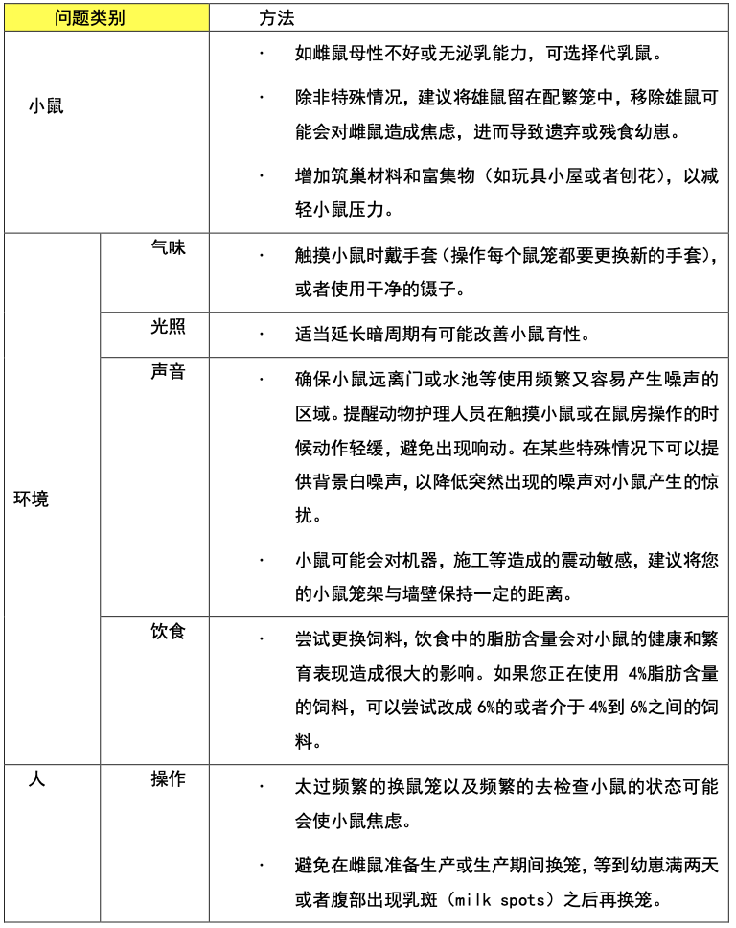
小鼠的繁育
影响因素：

Slide 15
Thank You !

Slide 16
实验动物繁育及生命周期（二）
汇报人：杨贺旻
科室：中心实验室
日期：2024.4.13

Slide 17
回顾 — 小鼠的繁育
小鼠繁育过程主要包括选择种鼠，合笼，受孕检测、孕鼠饲养和分笼等几个阶段。
选择种鼠
合笼
受孕检测
孕鼠饲养
分笼

Slide 18
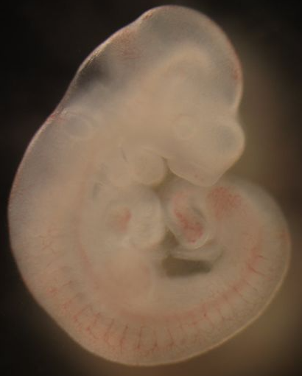
小鼠的生长周期 — 胚胎期
小鼠卵在输卵管壶腹部受精后开始分裂发育，至桑葚胚（约3天）进入子宫，形成囊胚（约第5天）开始着床，妊娠期为19-21天。
C57BL/6小鼠 E10.5天胚胎

Slide 19
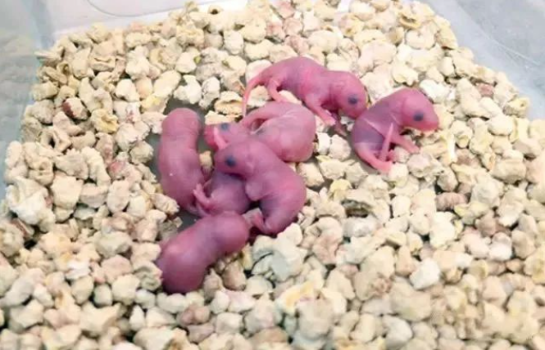
小鼠的生长周期 — 出生后早期及哺乳期
“新生儿” 0-1日龄的C57小鼠：赤裸无毛发，皮肤肉红色，双眼未睁开，耳廓和皮肤粘连，头大尾短，可发出声音，有触觉、嗅觉与味觉。胃里没有奶块，如是凌晨出生的小仔，胃里奶块较小。

Slide 20
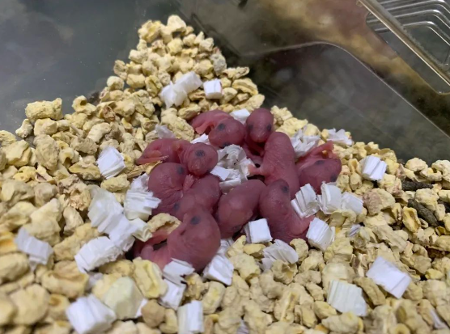
小鼠的生长周期 — 出生后早期及哺乳期
2日龄：白色品系小仔颜色变成粉红，黑色品系小仔皮肤颜色发暗，白色奶块明显。

Slide 21
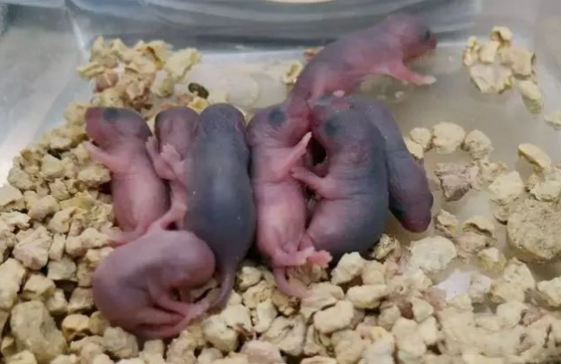
小鼠的生长周期 — 出生后早期及哺乳期
3日龄：小仔脐带脱落，头部单侧或双侧开始长出耳廓。

Slide 22
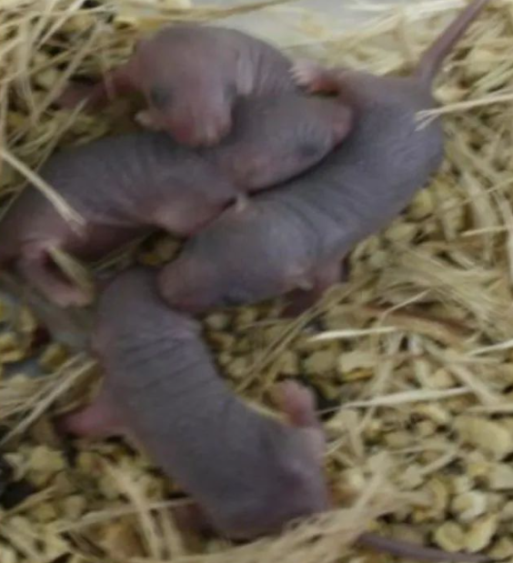
小鼠的生长周期 — 出生后早期及哺乳期
4~6日龄：4日龄小仔耳朵发育成熟，完全脱离头皮，小仔的脚趾还未完全张开，不宜剪趾标号，以防辨别不清。5日龄小仔耳朵完全靠后，有毛色小鼠毛色更加明显，脚趾逐渐分开。6日龄小仔双耳张开耸立。

Slide 23
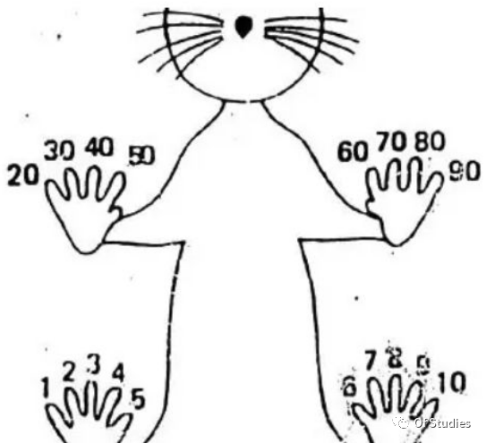
小鼠的生长周期 — 小鼠编号
6-8天的小鼠可以准备剪脚趾，进行基因型鉴定。
剪脚趾需要编号，下肢从右到左依次编号为1，2，3，4，5，6，7，8，9，10。上肢从右到左依次编号为20，30，40，50，60，70，80，90。

Slide 24
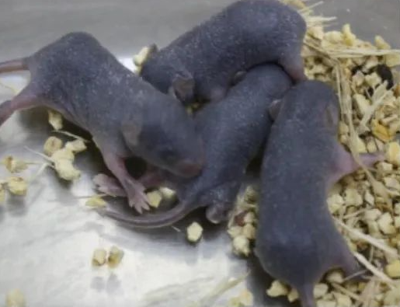
小鼠的生长周期 — 出生后早期及哺乳期
7-8日龄四肢发育并开始爬动游走，被毛逐渐浓密，下门齿长出。

Slide 25
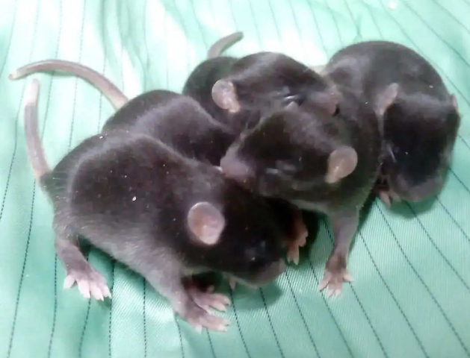
小鼠的生长周期 — 出生后早期及哺乳期
10日龄：小仔毛发发育完全。

Slide 26
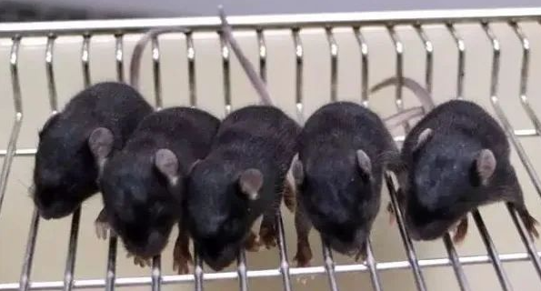
小鼠的生长周期 — 出生后早期及哺乳期
12-14日龄：眼睛完全睁开，啄食固体食物，开始采食及饮水 。

Slide 27
小鼠的生长周期
断奶期：出生后3周龄可离乳独立生活。
青春早期及生长期：4周龄，雌鼠阴腔张开；雄鼠睾丸降落至阴囊，开始生成精子。
青春后期：出生后5-8周。
性成熟期：出生后45-60日龄性发育成熟；性周期4-5天。
体成熟期：出生后60-90天，此为成年期。
中老年期：出生后120天，逐渐进入中年期，至出生后180天随后进入老年期。
健康小鼠寿命可达18-24个月，最长可达3年。

Slide 28
小鼠的生长周期
小鼠成年后的年龄很难根据外表判断，幼年时可以大致根据体重及外观鉴定。
1日龄时，小鼠裸体，呈鲜红色,体重约1.8g。
3日龄时，可见小鼠可见耳壳露出皮肤,体重约2.6g。
4日龄时，小鼠脐带疤痕脱落,体重约3.4g。
5日龄时，小鼠能自主翻身,体重约4.0g。
8日龄时，小鼠能爬行,体重约5.2g。
10日龄时，小鼠能听到声音,体重约6.0g。
9-11日龄时，小鼠全身被毛初萌，门齿长出。
13-15日龄时，小鼠眼皮张开，能跳跃，能抓取东西,体重约11.0g。
18日龄以后，能自行采食，独立生活,体重约15.0g。

Slide 29
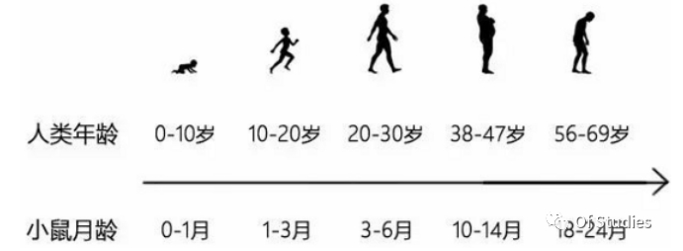
小鼠的生长周期

Slide 30
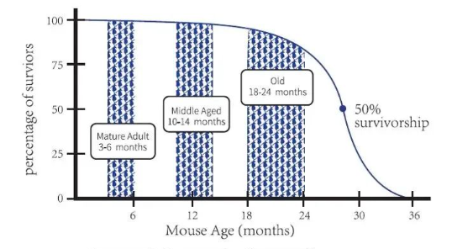
小鼠的生长周期

Slide 31
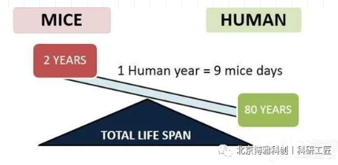
小鼠的生长周期
不同于人类，小鼠的寿命只有短短的2-3年，对应到人类的全球平均寿命大约为80岁。也就是说，我们可以通过以下这样的换算求得小鼠的“年龄”：（80岁×365天）÷（2岁×365天）= 40 human days=1 mice day；也就是小鼠生活1天，相当于人类的40天，人类的1年 = 小鼠的9.125天。
不过，有研究表明，小鼠的成熟率和人类并不呈线性关系，因为鼠的成熟和衰老速率与人并不相同。因此，我们无法将人类的年龄与鼠的直接换算，只能简单地得出两者大致的对应关系。

Slide 32
小鼠生理指标
体重：近交系成年小鼠24～35g；昆明成年小鼠 35～55g。
寿命：2～3年。
体温：37.5～38.8℃
妊娠期：19～21天。
哺乳期：18～23天。
体成熟：60～90天。
饮水要求量：4～7ml／只／天。
饲料要求量：3～7g／只／天。
排尿量：1～3ml／天。
排便量：1.4～2.8g／天。

Slide 33
小鼠周龄如何选择？— 通用原则
小鼠生长发育很快，当小鼠在4-6周时，身体各个器官已逐渐成熟；6-8周就可到达性成熟（1.5-2月）。
一般的实验研究，我们会选择正值青壮年的6-8周小鼠，此时身体各个器官发育成熟，生命健康指数良好，并且在之后的2-3个月的实验周期中，小鼠各个方面都处于很健康的状态。
6个月后就会进入中老年期，老年鼠身体常会免疫能力变弱、体弱毛稀、反应迟钝、机能降低，肝脏和肾脏功能逐渐衰竭；并且年老的鼠常多发各种疾病，尤以肿瘤为多。

Slide 34
小鼠周龄如何选择？— 其他原则
免疫系统相关：
如在做荷瘤小鼠模型时，一般也选择6-8周，但是如果人源细胞系难以成瘤，可以适当降低周龄，如4-6周，此时小鼠的免疫系统还不太完善，更易于成瘤，实验成功率也会更高。
繁殖相关：
在繁殖时最好选择周龄大一点的小鼠：按小鼠发育特点，小鼠6-8周就已经性成熟，便可进行交配，但是实践中，一般选择周龄更大一点的小鼠。
老年病相关：
当研究老年疾病或者老年阶段机体性能等，选择年纪大的小鼠。

Slide 35
Thank You !

